Slide 1
Interventions à domicile pour renforcer le soutien parental dans les apprentissages scolaires des jeunes enfants: les enjeux méthodologiques et éthiques
Constats issus de la recherche quasi-expérimentale MathPlay menée au GDL, dans le canton de Vaud (Suisse), en Lorraine (France) et en Fédération Wallonie-Bruxelles (Belgique)
Débora Poncelet¹, Anne-Françoise de Chambrier² Mélanie Tinnes-Vigne¹ & Christophe Dierendonck¹,
Université de Luxembourg¹ et Haute Ecole Pédagogique de Vaud²

Slide 2
Le point de départ de notre réflexion : la recherche MathPlay

Slide 3
La recherche Mathplay
Description

Slide 4
Le projet de recherche MathPlay
Le projet de recherche MathPlay :
vise à développer les premières compétences numériques (comptage, capacité de conservation et comparaison des grandeurs, addition, composition et décomposition)
d’enfants du préscolaire (âgés de 4 à 5 ans)
au travers d’une intervention basée sur des jeux mathématiques
tant en contexte scolaire qu’en contexte familial.

Slide 5
Présupposés théoriques à la base de la recherche
Importance :
des premières compétences numériques (Duncan et al., 2007; Every Child a Chance Trust, 2009).
de les enseigner dès l’école préscolaire (NCTM, 2006; NMAP, 2008; NRC, 2009; Clements & Sarama, 2007).
Méta-analyses et synthèses récentes -> Influence positive de l’engagement parental :
sur les performances scolaires de leur enfant (Castro, Exposito-Casas, Lopez-Martin, Lizasoain, Navarro-Asencio, Gaviria, 2015 ; Jeynes, 2018 ; Kim & Hill, 2015 ; Ma, Shen, Krenn, Hu & Yuan, 2016 ; Wilder, 2014)
Tous niveaux scolaires et quel que soit le SES
sur les variables conatives telles que la motivation à apprendre, l’attention, l’engagement dans les tâches scolaires ou encore, les comportements scolaires (Henderson & Mapp, 2002; Lavenda, 2011 ; Menheere & Hooge, 2010).

Slide 6
Présupposés théoriques à la base de la recherche
Même si les premières compétences numériques des élèves du préscolaire se développent essentiellement à l’école, le rôle de l’environnement familial est non négligeable (Niklas & Schneider, 2014).
Liens entre les croyances et/ou les pratiques parentales -> les acquisitions des premières compétences numériques des enfants (LeFevre et al., 2009).
Mais très peu de recherches en mathématiques au préscolaire ont intégré les parents dans leur dispositif (Jalbert et Pagani, 2007) .
De plus, plus faible engagement des parents / apprentissages mathématiques à l'école préscolaire (Cannon et Ginsburg, 2008).
Donc : nécessité de sensibiliser les parents à l’importance de promouvoir et multiplier les expériences des jeunes enfants en matière de développement des premières compétences numériques (Skwarchuk, 2009).

Slide 7
Objectif de l’étude
Développer et mesurer les effets d’une intervention :
visant l’enseignement d’un ensemble de compétences mathématiques (nombre et opérations)
de façon intentionnelle et planifiée
par l’intermédiaire de jeux (de façon informelle) (Ramani & Siegler, 2014; Starkey et al., 2004; Scalise et al., 2017)
mis en place dans la classe par l’enseignant (Codding et al., 2011; VanDerHeyden, Witt, & Gilbertson, 2007)
et proposé aux parents en contexte familial -> coéducation
car jeux interculturels, facilement reproductibles (Dillon et al., 2017; Scalise et al., 2017)
visant à rapprocher l’école et la famille ainsi qu’à favoriser l’engagement parental (Cannon & Ginsburg, 2008)

Slide 8
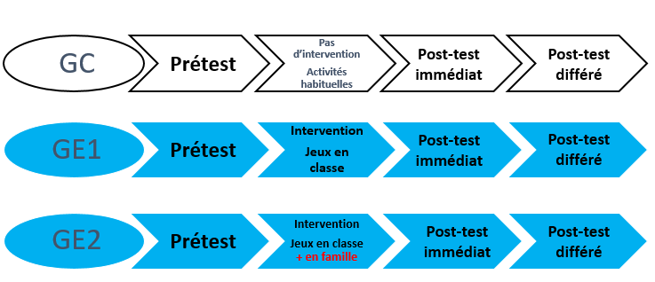
Dispositif de l’étude
4 pays partenaires -> implémentation du dispositif en parallèle
Un groupe expérimental (GE) -> deux conditions de traitement
GE1 - jeux à l'école
GE2 - jeux à l'école et à la maison
Un groupe contrôle (GC)
724 élèves
569 élèves

Slide 9
Dispositif de l’étude
Intervention de 8 semaines
Mise en œuvre par les enseignants eux-mêmes
Les enseignants ont bénéficié d’un programme de développement professionnel de 20 heures sur la double thématique suivante :
le développement des premières compétences numériques via une approche basée sur les jeux
les relations école-famille et l’engagement parental

Slide 10
Dispositif de l’étude
Questionnaire « parents » : avant intervention
Relevé des données sociodémographiques + Recueil des représentations et des pratiques familiales en lien avec la numératie
Retour de 63% (// 569 enfants) -> sous-représentation des enfants caractérisés par des compétences faibles
Carnet de communication
Outil de communication bidirectionnelle
Recueil quant à l’implémentation du dispositif « jeux en famille »
Fréquence des jeux par semaine -> occurrence de jeu égale ou supérieure à 2X/sem.
Difficultés rencontrées, plaisir éprouvé, avec qui l’enfant joue, …
58% des parents ont remis au moins 1 carnet durant les 8 semaines / 50% en ont remis entre 7 et 8
Notes:
Les données socio-démographiques et les représentations/pratiques familiales ont été interrogées à travers un questionnaires que plus de la moitié des parents ont rempli (63% par rapport aux enfants ayant des données au pré et au post-test).
Il faut souligner que les performances au prétest des enfants dont les parents ont rempli le questionnaire étaient significativement supérieures à celles des enfants dont les parents ne l’ont pas rendu, autrement dit les élèves avec des compétences numériques faibles sont sous-représentés dans l’échantillon dans lequel les variables socio-démographiques peuvent être contrôlées.
L’implémentation des jeux en famille a été interrogée par des carnets de communication, dans lesquels on demandait aux parents d’indiquer combien de fois ils avaient joué par semaine, combien leur enfant avait apprécié le jeu, etc. 58% des parents de ce groupe ont rendu au moins 1 carnet durant les 8 semaines (une bonne moitié de ceux-ci en ont rendu 7 ou 8). Les analyses des effets de l’intervention ont été faites sur l’ensemble des élèves de ce groupe d’une part, et sur 72 élèves dont les parents ont rapporté avoir joué au moins 16 fois au total des 8 semaines, soit au moins 2 fois par semaine en moyenne.

Slide 11
La recherche Mathplay
Résultats

Slide 12
Résultats
1.
Les dimensions de l’environnement familial qui entrent dans l’explication des scores au pré-test
Pré-test
724 élèves
Post-test
569 élèves
Notes:
Les enseignants ont bénéficié d’un programme de développement professionnel de 20 heures sur la double thématique suivante :
le développement des premières compétences numériques via une approche basée sur les jeux
les relations école-famille et l’engagement parental

Slide 13
1. Les dimensions de l’environnement familial qui entrent dans l’explication des scores au pré-test
Analyse de régression : deux variables familiales entrent dans l’explication du score au prétest
Les pratiques de numératie informelle à domicile
Β = .199 - p = .027
Toutes choses étant par ailleurs égales (SES et languée parlée à la maison), les élèves caractérisés par les scores les plus élevés au prétest bénéficient d’activités de numératie informelle plus fréquentes à domicile.
2. Les fréquences des échanges école-famille
Β = -.175 - p = .001
Toutes choses étant par ailleurs égales (SES et languée parlée à la maison), les parents des élèves caractérisés par les scores les moins élevés au prétest disent entrer en contact plus fréquemment avec les enseignants de leur enfant.

Slide 14
Résultats
2.
Les effets de l’intervention sur le développement des premières compétences numériques
Pré-test
724 élèves
Post-test
569 élèves

Slide 15
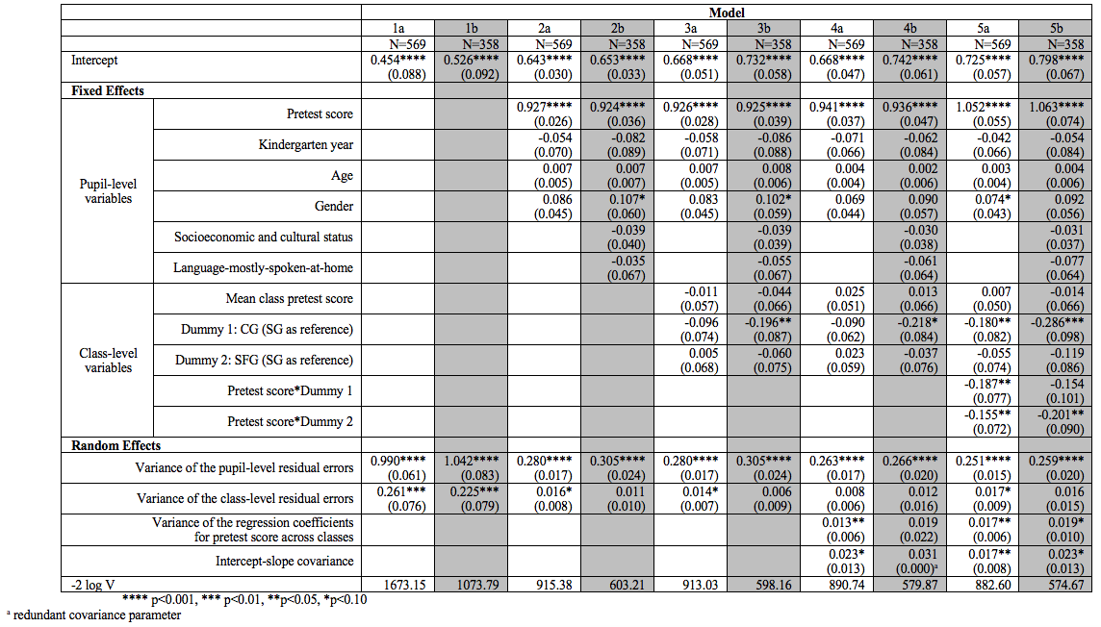
2. Les effets de l’intervention sur le développement des premières compétences numériques
Globalement (effet principal), les élèves ayant joué à l’école ont plus progressé que les élèves du groupe contrôle (ceci est d’autant plus vrai quand seuls les élèves dont les parents ont rempli le questionnaire sont inclus dans les analyses)
Notes:
Comme les performances au pré-test des élèves dont les parents ont rendu le questionnaire n’étaient pas representatives de celles de l’échantillon initial et que ceci peut constituer une confounding variable dans l’evolution des performances, on a décidé de presenter parallèlement les résultats sur l’échantillon total et sur le sous-échantillon dans lequel les variables socio-démographiques peuvent être contrôlées, c’est-à-dire l’échantillon d’élèves dont les parents ont répondu au questionnaire.
Le modèle 5, avec nos conditions expérimentales, est celui qui permet d’expliquer le plus de variance. On y voit que…

Slide 16
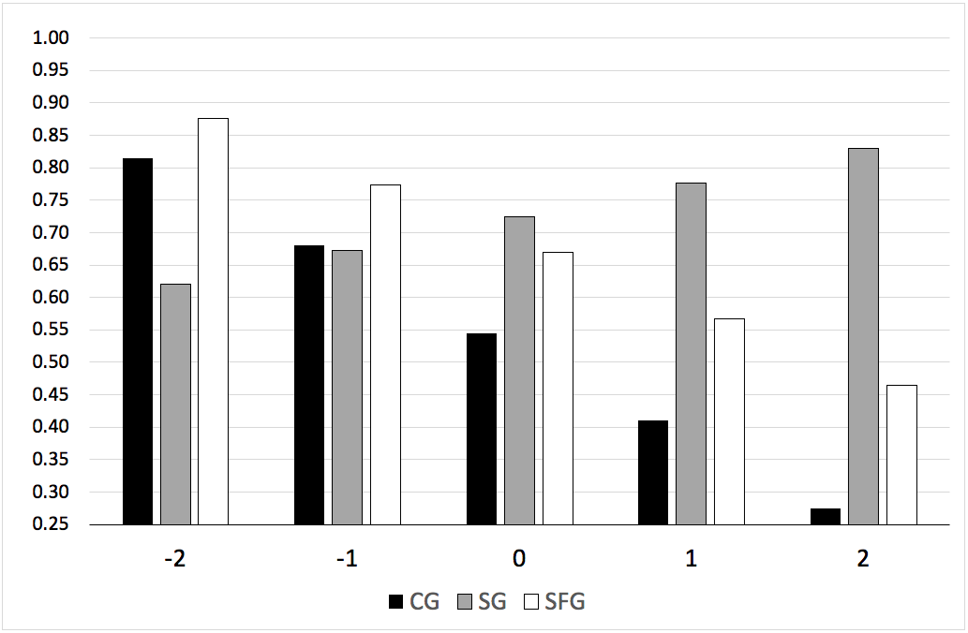
2. Les effets de l’intervention sur le développement des premières compétences numériques
contrôle
Faibles
Forts
Globalement (effet principal), les élèves ayant joué à l’école ont plus progressé que les élèves du groupe contrôle (ceci est d’autant plus vrai quand seuls les élèves dont les parents ont rempli le questionnaire sont inclus dans les analyses)
L’interaction significative entre le score de départ et la condition « jeux à l’école » révèle que les élèves forts ont plus bénéficié des jeux à l’école que les élèves faibles

Slide 17
2. Les effets de l’intervention sur le développement des premières compétences numériques
Globalement (effet principal), les élèves ayant joué à l’école et à domicile ont plus progressé que les élèves du groupe contrôle mais pas plus que les élèves du groupe « jeux à l’école »

Slide 18
2. Les effets de l’intervention sur le développement des premières compétences numériques
contrôle
Faibles
Forts
Globalement (effet principal), les élèves ayant joué à l’école et à domicile ont plus progressé que les élèves du groupe contrôle mais pas plus que les élèves du groupe « jeux à l’école »
L’interaction significative entre le score de départ et la condition « jeux à l’école et à domicile » révèle cette fois que ce sont les élèves faibles qui ont plus bénéficié de l’ajout des jeux à domicile que les élèves forts (ceci reste valable quand seuls les enfants ayant joué au moins 2x/sem en moyenne sont inclus dans les analyses; et quand seuls les élèves dont les parents ont répondu au questionnaire sont inclus dans les analyses, c’est-à-dire au-delà du niveau SES/de la langue parlée à la maison)

Slide 19
Synthèse des résultats
Davantage de pratiques de numératie informelle à domicile sont associées à de meilleures compétences mathématiques; les parents des élèves ayant de moins bonnes performances entrent plus fréquemment en contact avec les enseignants de leur enfant.
Jouer régulièrement aux jeux mathématiques à l’école a globalement permis d’améliorer les compétences mathématiques des élèves, mais pas celles des élèves avec de performances initiales basses.
Transmettre ces jeux mathématiques à domicile a permis d’améliorer les compétences des élèves ayant des performances initiales basses.

Slide 20
Les enjeux méthodologiques et éthiques
Dans les interventions implémentées à domicile

Slide 21
Interventions implémentées à domicile
Obtenir les données sociodémographiques
Mesurer la fidélité d’implémentation
Formation des parents
Type d’intervention
Recrutement
Consentement
Lettre envoyée aux parents
Publicité à la radio, affiches, …
Porte-à-porte
Recruter les enseignants et demander aux parents s’ils acceptent
Questionnaire court
Rempli avec un membre de l’équipe de recherche
Soirées d’information, ateliers (Math Nights)
Avec repas, garde d’enfants, …
Supports traduits en plusieurs langues (film, prospectus)?
Cahiers d’exercices
Math story telling
Jeux (math bags)
Auto-rapportée:
Carnets de communication
Application smartphone
Téléphones réguliers à domicile
Enregistrements audio
Visites à domicile
Notes:
Lorsqu’on cherche à favoriser le soutien des parents dans les apprentissages scolaires de leurs enfants par la mise en œuvre d’interventions, il y a plusieurs aspects un peu délicats auxquels il s’agit d’être attentifs lorsqu’on veut à la fois mener une recherche rigoureuse sur le plan méthodologique et à la fois atteindre une population qui ne soit pas biaisée par ces aspects méthodologiques, et ce plus particulièrement lorsqu’on veut travailler avec les parents d’enfants dits « à risque », dans le sens issus de milieu socio-économique et culturel défavorisé

Slide 22
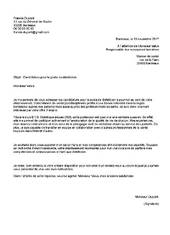
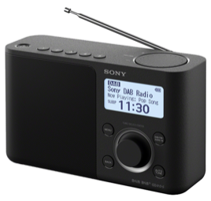
Interventions implémentées à domicile
Obtenir les données sociodémographiques
Mesurer la fidélité d’implémentation
Formation des parents
Type d’intervention
Recrutement
Consentement
Lettre envoyée aux parents
Publicité à la radio, affiches, …
Porte-à-porte
Recruter les enseignants et demander aux parents s’ils acceptent
Questionnaire court
Rempli avec un membre de l’équipe de recherche
Soirées d’information, ateliers (Math Nights)
Avec repas, garde d’enfants, …
Supports traduits en plusieurs langues (film, prospectus)?
Cahiers d’exercices
Math story telling
Jeux (math bags)
Auto-rapportée:
Carnets de communication
Application smartphone
Téléphones réguliers à domicile
Enregistrements audio
Visites à domicile
Lettre envoyée (Farrell, 2014 ; Sonnenschein et al., 2016)
Publicité à la radio (Hirsh et al., 2019)
Porte-à-porte (Dulay et al., 2018)
Notes:
Les questions commencent au moment du recrutement de la population.
Certains chercheurs envoient une lettre à la maison en demandant aux parents intéressés par le projet de s’inscrire. Or il a été observé que les parents qui s’inscrivaient avaient tendance à être plus avantagés et donc n’étaient pas forcément ceux que l’on cherchait à atteindre.
D’autres chercheurs ont déployé des moyens d’une autre ampleur, comme de la publicité à la radio, des affiches dans les cours d’école, et même un recrutement porte-à-porte pour arriver à leur fin. Cette énergie déployée pour inviter les parents à participer (comme recommandé par Larivée & Larose, 2014) est plus susceptible de permettre d’atteindre les parents d’intérêt, mais pose des questions sur la pérennisation de tels programmes quand les fonds de recherche ne sont plus disponibles.
Recruter les enseignants pour participer à un programme implémenté en classe et à la maison, et demander aux enseignants de demander aux parents de leurs élèves s’ils sont d’accord de participer à cette condition expérimentale avec une composante « à domicile », comme on l’a fait dans notre recherche, nous semble être une assez bonne option en fait.

Slide 23
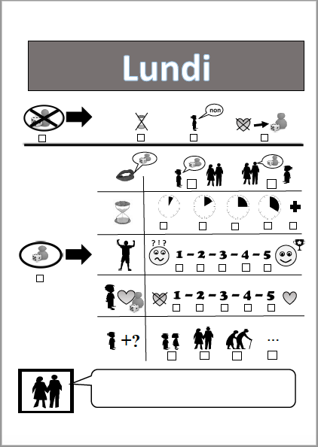
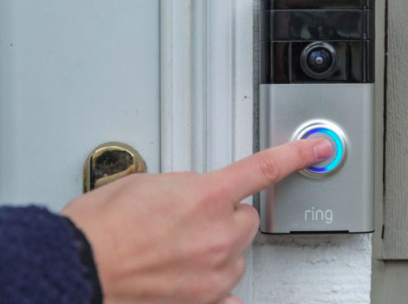
Interventions implémentées à domicile
Obtenir les données sociodémographiques
Mesurer la fidélité d’implémentation
Formation des parents
Type d’intervention
Recrutement
Consentement
Lettre envoyée aux parents
Publicité à la radio, affiches, …
Porte-à-porte
Recruter les enseignants et demander aux parents s’ils acceptent
Questionnaire court
Rempli avec un membre de l’équipe de recherche
Soirées d’information, ateliers (Math Nights)
Avec repas, garde d’enfants, …
Supports traduits en plusieurs langues (film, prospectus)?
Cahiers d’exercices
Math story telling
Jeux (math bags)
Auto-rapportée:
Carnets de communication
Application smartphone
Téléphones réguliers à domicile
Enregistrements audio
Visites à domicile
Notes:
Un autre aspect méthodologique important dans ce genre de recherche est la façon dont on va s’assurer que l’intervention est bien implémentée à la maison.
Pour ce faire, il y a les méthodes auto-rapportées, comme les carnets de communication ou des applications smartphone dont on connaît toutes les limites, c’est-à-dire qu’elles ne reflètent pas forcément ce qui s’est réellement passé à la maison, ni dans un sens ni dans un autre (les parents peuvent autant faire les activités demandées et ne pas le rapporter qu’exagérer le rapport des activités pour des questions de désirabilité sociale).
Les téléphones réguliers ou les visites à la maison, parfois filmées, sont des mesures plus fiables de la fidélité d’implémentation, peuvent permettre d’assurer un suivi et une communication de qualité auprès des parents (Larivée & Larose, 2014), et peuvent aussi permettre d’observer au niveau qualitatif des éventuels changements dans les échanges parents-enfants, mais sont quand même relativement intrusifs. Et puisqu’il s’agira de faire figurer ce genre d’informations sur le formulaire de consentement à faire signer aux parents, il n’est pas sûr que ce genre de détail soit sans conséquence sur le type de parents qui accepteront de participer à une telle recherche.

Slide 24
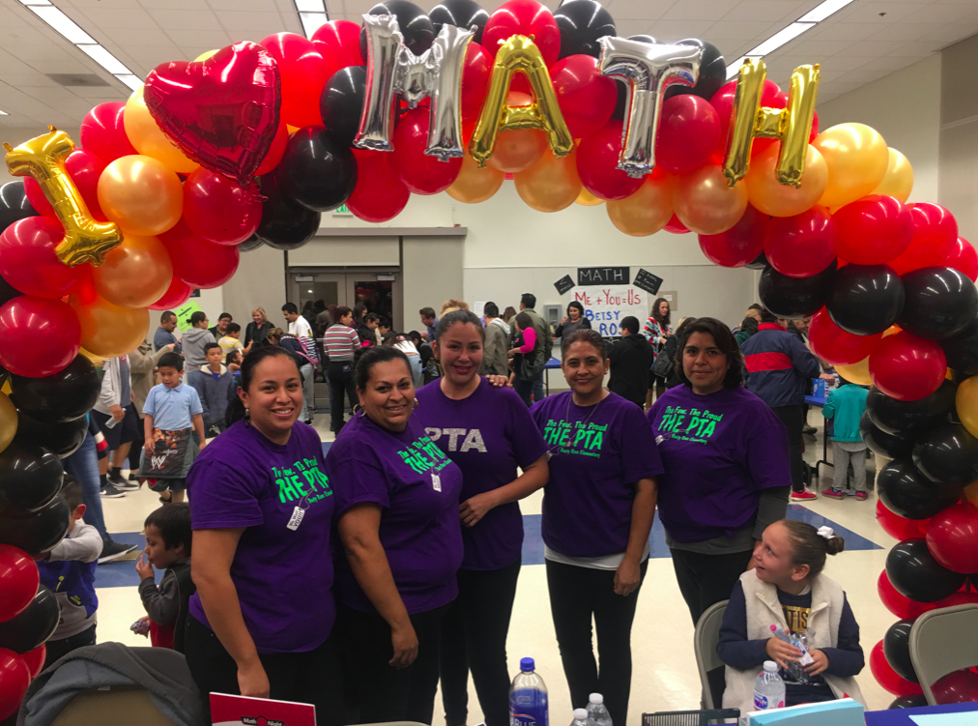
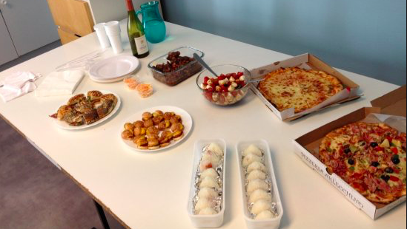
Interventions implémentées à domicile
Obtenir les données sociodémographiques
Mesurer la fidélité d’implémentation
Formation des parents
Type d’intervention
Recrutement
Consentement
Lettre envoyée aux parents
Publicité à la radio, affiches, …
Porte-à-porte
Recruter les enseignants et demander aux parents s’ils acceptent
Questionnaire court
Rempli avec un membre de l’équipe de recherche
Soirées d’information, ateliers (Math Nights)
Avec repas, garde d’enfants, …
Supports traduits en plusieurs langues (film, prospectus)?
Cahiers d’exercices
Math story telling
Jeux (math bags)
Auto-rapportée:
Carnets de communication
Application smartphone
Téléphones réguliers à domicile
Enregistrements audio
Visites à domicile
Family Math Nights (Hodge & Lawson, 2018); 12 soirées (Hirsh et al., 2019)
Tensions observées (Marshall & Swan, 2010)
Moyen d’améliorer le partenariat école-famille, rassurants (Hodge & Lawson, 2018)
Parents demandeurs de plus d’aide (Mc Namara et al., 2000 ; Muir, 2012)
Participation comme mesure de fidélité d’implémentation (Niklas et al., 2016)
Offre de repas et de garde d’enfants (Dulay et al., 2018; Hirsh et al., 2019)
Notes:
Dans ce type de recherche, il est souvent question de proposer une formation aux parents. Cela va de courtes séances d’information à des ateliers de formation (MathClub, MathNights), parfois jusqu’à une dizaine de séances.
Plusieurs auteurs ont mis en évidence de bonnes raisons d’offrir ce genre d’espaces: les parents rencontrent des tensions entre la façon dont ils ont appris les math et comment leurs enfants les apprennent aujourd’hui; les parents se disent peu assurés quant à la façon de soutenir au mieux leur enfant dans le développement des compétences mathématiques; les parents sont désireux d’obtenir plus d’aide et d’informations concrètes de l’école sur la façon d’aider au mieux leur enfant en math (Mc Namara et al., 2000); ces soirées-ateliers sont par ailleurs décrits comme un moyen efficace d'améliorer le partenariat école-famille et l'implication des parents et sont définis comme des espaces rassurants et porteurs.
Il y a toutefois aussi le risque que le fait d’inclure ce genre de moments dans le projet ait une incidence sur les parents qui y participent: il a en effet été observé parfois que ce ne sont pas les parents les plus favorisés qui participent à ce genre de soirées. Et comme c’est des fois le taux de participation à ces séances qui est utilisé comme mesure de la fidélité d’implémentation, voire que ce sont seulement les parents qui se sont rendu à tant de soirées qui sont inclus dans le groupe intervention à domicile, ça n’est pas toujours non plus sans conséquence sur le niveau SE moyen de l’échantillon, et donc pas non plus sur l’évolution des performances e ce groupe (confounding vriable).
Ou alors, comme pour le recrutement, certains chercheurs ont déployé une énergie toute particulière pour encourager les « parents d’intérêt » à participer à ces soirées, en mettant à disposition des gardes d’enfants et en offrant un repas, mais ça pose à nouveau la question de la pérennité possible de ce genre d’espaces hors fonds de recherche.

Slide 25
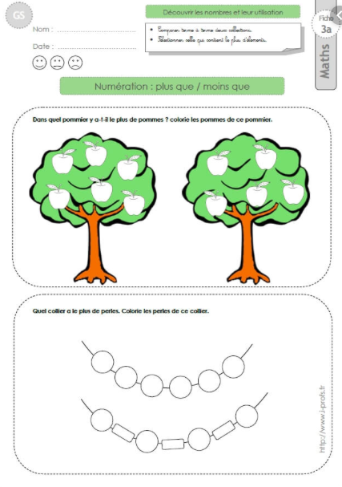
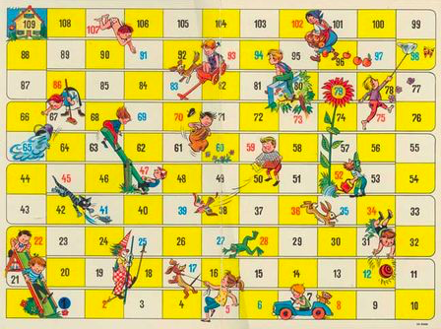
Interventions implémentées à domicile
Obtenir les données sociodémographiques
Mesurer la fidélité d’implémentation
Formation des parents
Type d’intervention
Recrutement
Consentement
Lettre envoyée aux parents
Publicité à la radio, affiches, …
Porte-à-porte
Recruter les enseignants et demander aux parents s’ils acceptent
Questionnaire court
Rempli avec un membre de l’équipe de recherche
Soirées d’information, ateliers (Math Nights)
Avec repas, garde d’enfants, …
Supports traduits en plusieurs langues (film, prospectus)?
Cahiers d’exercices
Math story telling
Jeux (math bags)
Auto-rapportée:
Carnets de communication
Application smartphone
Téléphones réguliers à domicile
Enregistrements audio
Visites à domicile
Family mathematic curriculum (Starkey & Klein, 2000)
Numeracy bags (Muir, 2012), Math Story Telling (Modi, 2012)
Mettre l’accent sur le plaisir (Lingwood et al., 2018)
Relation émotionnelle (van Steensel et al., 2011)
Notes:
Au niveau du type d’intervention, on a répertorié des activités parfois assez formelles comme des cahiers d’exercices ou des activités faites en parallèle du curriculum suivi à l’école.
D’autres auteurs recourent à des activités qui sont un peu plus « naturelles » pour l’environnement familial de jeunes enfants telles que des jeux (MathBags ou numeracy bags) ou des livres (Math Story Telling)
Certains auteurs suggèrent que mettre en avant le plaisir plutôt que l’importance scolaire est plus susceptible d’enrôler les parents de milieu défavorisé, et ce type d’activité est probablement plus à même de ne pas perturber la relation émotionnelle entre parents et enfants, comme nous le recommandent van Steensel et al. (2011).
Dans notre recherche Mathplay, de façon intéressante, les parents des 72 enfants qui ont rapporté avoir joué au moins 16 fois sur les 8 semaines étaient d’un milieu socio-économique et culturel moyen légèrement plus défavorisé que la niveau de l’échantillon entier, donc dans notre cas on ne peut pas du tout dire que ce sont les parents les plus avantagés qui ont le plus joué le jeu.
Pour la suite du projet, des jeux mathématiques et des histoires mathématiques nous semblent donc être des options particulièrement intéressantes.

Slide 26
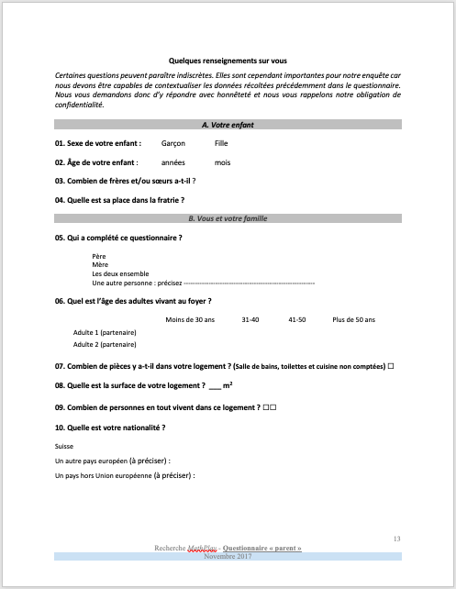
Interventions implémentées à domicile
Obtenir les données sociodémographiques
Mesurer la fidélité d’implémentation
Formation des parents
Type d’intervention
Recrutement
Consentement
Lettre envoyée aux parents
Publicité à la radio, affiches, …
Porte-à-porte
Recruter les enseignants et demander aux parents s’ils acceptent
Questionnaire court
Rempli avec un membre de l’équipe de recherche
Soirées d’information, ateliers (Math Nights)
Avec repas, garde d’enfants, …
Supports traduits en plusieurs langues (film, prospectus)?
Cahiers d’exercices
Math story telling
Jeux (math bags)
Auto-rapportée:
Carnets de communication
Application smartphone
Téléphones réguliers à domicile
Enregistrements audio
Visites à domicile
Le biais de non-réponse (Hagger-Johnson, 2014)
Notes:
Enfin, un dernier aspect est le soin à apporter à l’obtention des données socio-démographiques. On sait combien elles sont importantes pour contrôler d’autres facteurs connus pour influencer les compétences et les progrès des élèves, comme la langue parlée à la maison ou le niveau socioéconomique.
Mais on sait aussi que ces données ne sont pas faciles à obtenir, et que lorsqu’elles sont récoltées via des questionnaires, comme c’est souvent le cas dans les recherches, on se confronte au risque de biais de non-réponse de la part d’une certaine partie de la population. Or, comme on va en général n’inclure dans les analyses multiniveaux que les enfants pour lesquels on a ces données, les résultats risquent d’être tronqués. Comme on l’a vu dans notre recherche, les résultats n’étaient pas exactement les mêmes si l’on considérait les 358 élèves dont les parents avaient répondu au questionnaire, c’est-à-dire dans l’échantillon dans lequel les performances au pré-test étaient significativement meilleures que dans l’échantillon initial des 569 élèves.
Dans certaines études, des assistants de recherche remplissent le questionnaire avec les parents lors des soirées d’information et des visites à la maison par exemple, pour assurer un très bon taux de retour.

Slide 27
Merci pour votre attention

